Slide 1
Limiter l’activation d’un événement en Event-B probabiliste
AELOS
Stage de master de recherche
Encadré par : Arnaud LANOIX
Réalisé par : Syrine AOUADI
Année universitaire: 2017-2018

Slide 2
Plan
Introduction
Présentation du projet
Event-B
Event-B probabiliste
Propriété de limite d’activation
Conclusion
2
Notes:
Notre présentation suit le plan suivant
Nous commençons par une petite introduction
Ensuite nous présentons le projet !
Après nous passons à l’analyse et la spécification des besoins , puis l’architecture et la conception pour aboutir a la réalisation
Et enfin nous terminons par la conclusion et les perspectives.

Slide 3
Introduction
Présentation du projet
Event-B
Event-B probabiliste
Borne d’activation
Conclusion
Introduction
Sûreté des systèmes informatiques
Utilisation des méthodes formelles
Spécification
+
Vérification
Sûreté des systèmes informatiques à aspects probabilistes

Slide 4
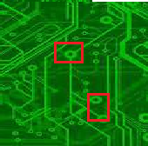
Introduction
Présentation du projet
Event-B
Event-B probabiliste
Borne d’activation
Conclusion
Système de production et de contrôle de PCB
(Principe)
Inspection ICT et FCT
Notes:
Toute au long de cette présentation, on va se baser sur une étude de cas a travers laquelle on applique les notations B avec ses modeles et les contextes. On a opté pour cette démarche, puisque event B (soit dans sa version probabiliste ou sa version standard) est un formalisme riche en symbole et en notation..et evidement les voir sur un exemple est toujours concretise un minimun cette méthode formelle. Donc, comme on va se serer de base de cette étude de cas , commençons par présenter ses grandes lignesOn commence par décrire les grandes ligne de cette étude de cas

Slide 5
Introduction
Présentation du projet
Event-B
Event-B probabiliste
Borne d’activation
Conclusion
Système de production et de contrôle de PCB
(Description)
Chance des cartes correctes >= chance des cartes erronées
Modèle 2
Event-B probabiliste
Identification des cartes
Génération des cartes
Plus de cartes correctes
Moins de cartes erronées
Nombre de signalisations d’erreurs limité
Nombre de cartes limité
Modèle 1
Event-B classique
Historique des erreurs + Historique des cartes
5

Slide 6
Introduction
Présentation du projet
Event-B
Event-B probabiliste
Borne d’activation
Conclusion
Présentation du projet
1
Event-B
2
Event-B Probabiliste
3
Expression et vérification de nouvelles propriétés en Event-B probabiliste
4
Raisonnement sur des cas réels

Slide 7
Introduction
Présentation du projet
Event-B
Event-B probabiliste
Borne d’activation
Conclusion
Event-B
(Définition)
Méthode formelle de spécification et de vérification à base de preuves
Contexte
Ensembles
Constantes
Machine
Variables
Axiomes
Théorèmes
Invariants
Théorèmes
Evénements

Slide 8
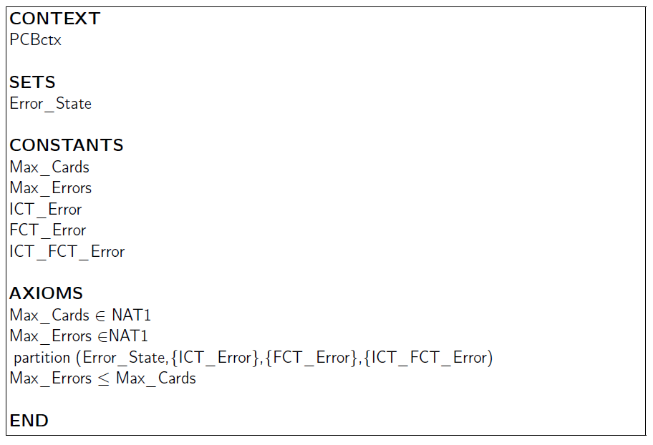
Introduction
Présentation du projet
Event-B
Event-B probabiliste
Borne d’activation
Conclusion

Slide 9
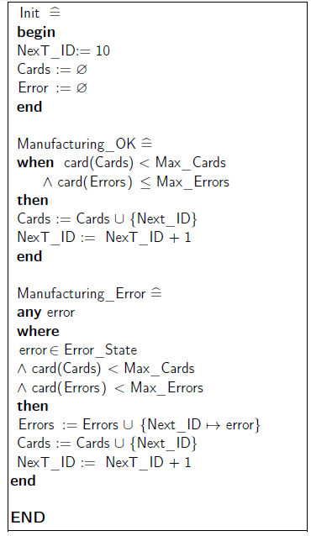
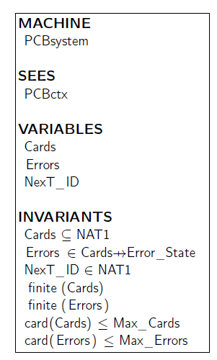

Slide 10
Introduction
Présentation du projet
Event-B
Event-B probabiliste
Borne d’activation
Conclusion
Cohérence d’un modèle en Event-B
Obligations de preuve
Correction des expressions
Obligations de preuve de la machine
Exactitude du raffinement
Invariance
Absence
de
blocage
Faisabilité
des
événements
Convergence
Correction des
témoins
…
10

Slide 11
Introduction
Présentation du projet
Event-B
Event-B probabiliste
Borne d’activation
Conclusion
Event-B purement probabiliste
Sources de non-déterminisme
Probabilités
11

Slide 12
Introduction
Présentation du projet
Event-B
Event-B probabiliste
Borne d’activation
Conclusion
Event-B purement probabiliste
Sources de non-déterminisme
Choix de
l’événement
Choix des paramètres
Substitution énumérée
Substitution prédicative
12

Slide 13
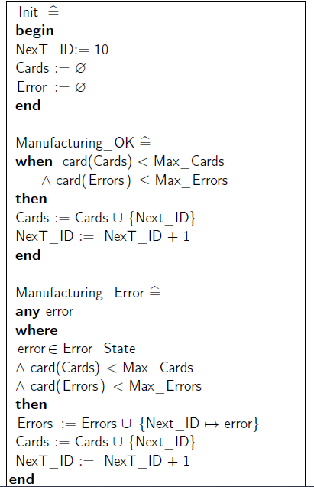
Introduction
Présentation du projet
Event-B
Event-B probabiliste
Borne d’activation
Conclusion
Choix
des
événements
Choix
des
paramètres
13
Notes:
En second lieux , on fait face a une gestion difficile des indicateurs de performance et on dispose d’affichage trop chargés

Slide 14
Introduction
Présentation du projet
Event-B
Event-B probabiliste
Borne d’activation
Conclusion
Sources de non-déterminisme
Choix de l’événement
Choix des paramètres
Substitution énumérée
Substitution prédicative
Annotation des
événements par
des poids
Choix
uniforme
Annotation des
expressions par
des valeurs de
probabilités
Choix
uniforme
14

Slide 15
Introduction
Présentation du projet
Event-B
Event-B probabiliste
Borne d’activation
Conclusion
Source de non-determinsme | Notation en Event-B (standard) | Notation en Event-b probabiliste
Evénement
Paramètres des événements
Substitution énumérée
Substitution prédicative
15

Slide 16
Introduction
Présentation du projet
Event-B
Event-B probabiliste
Borne d’activation
Conclusion
Event-B probabiliste
(Probabilité d’un événement)
1
Probabilité d’activation
2
Probabilité de choix de paramètres
3
Probabilité liée à la substitution
16

Slide 17
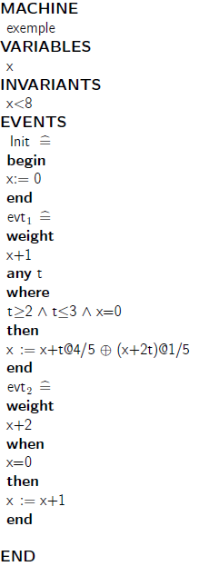
Introduction
Présentation du projet
Event-B
Event-B probabiliste
Borne d’activation
Conclusion
Probabilité d’un événement (Exemple)
X=2
1/5
1/2|t1=2
4/5
X=7
1/3|Evt₁
X=0
1/2|t2=3
1/5
X=3
4/5
2/3|Evt₂
X=6
X=1
17

Slide 18
Introduction
Présentation du projet
Event-B
Event-B probabiliste
Borne d’activation
Conclusion
Event-B probabiliste
(Probabilité d’activation d’un événement)
18

Slide 19
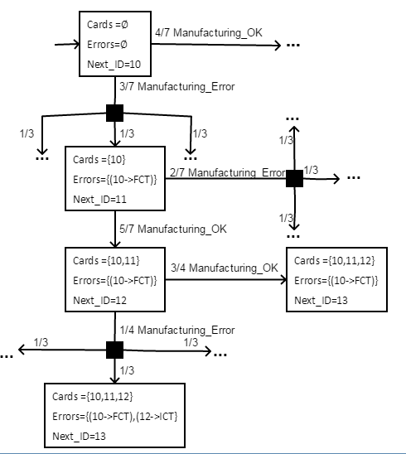
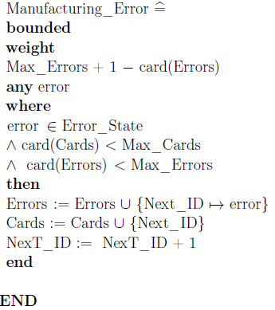
Introduction
Présentation du projet
Event-B
Event-B probabiliste
Borne d’activation
Conclusion
Probabilité d’un événement (Exemple)
19

Slide 20
Introduction
Présentation du projet
Event-B
Event-B probabiliste
Borne d’activation
Conclusion
Propriété de limite d’activation ?
Besoin : Pouvoir limiter la chance de choisir un événement parmi d’autres
Modèle : - Signaler l’événement que l’on veut borner
- Indiquer la borne
Objectif: - Probabilité d’activation de l’événement borné est limité
- Vérification par le moyen des obligations de preuve

Slide 21
Introduction
Présentation du projet
Event-B
Event-B probabiliste
Borne d’activation
Conclusion
Introduction
Présentation du projet
Event-B
Event-B probabiliste
Borne d’activation
Conclusion
Propriété de limite d’activation
(Énoncé)
21

Slide 22
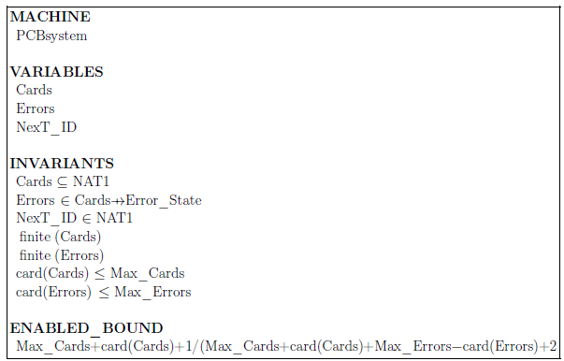
Introduction
Présentation du projet
Event-B
Event-B probabiliste
Borne d’activation
Conclusion
Propriété de limite d’activation
(Nouvelles notations : Ajout de la borne dans le modèle)
22

Slide 23
Introduction
Présentation du projet
Event-B
Event-B probabiliste
Borne d’activation
Conclusion
Propriété de limite d’activation
(Nouvelles notations : Indication de l’événement borné)
23

Slide 24
Introduction
Présentation du projet
Event-B
Event-B probabiliste
Borne d’activation
Conclusion
Propriété de limite d’activation
(Nouvelles obligations de preuves)
eBOUND/WD
event/wght/eBOUND
24

Slide 25
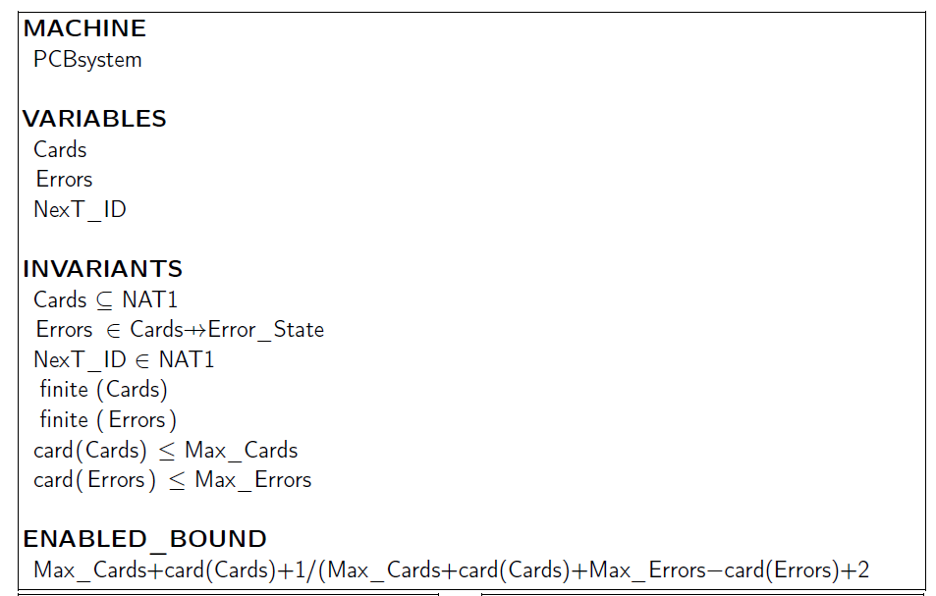
Étude de cas : Système de production et de contrôle de PCB
(Introduction des probabilités)
Chance des cartes correctes >= chance des cartes erronées
25

Slide 26
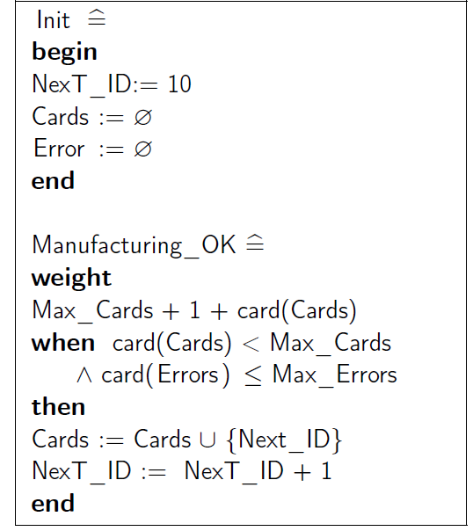
Étude de cas : Système de production et de contrôle de PCB
(Introduction des probabilités)
26

Slide 27
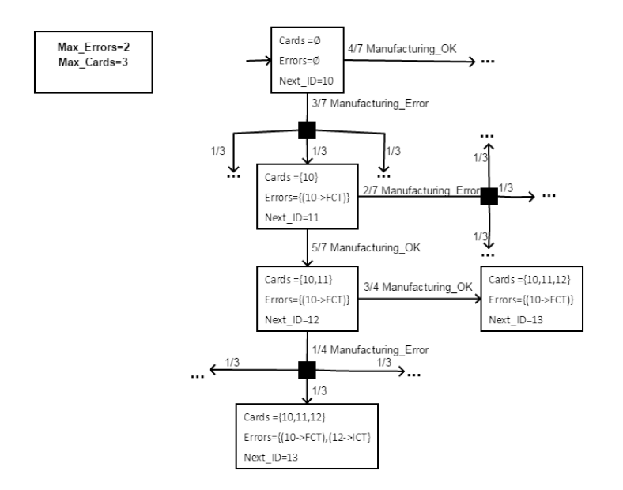
Étude de cas : Système de production et de contrôle de PCB
(Extrait du système de transitions)
)
27

Slide 28
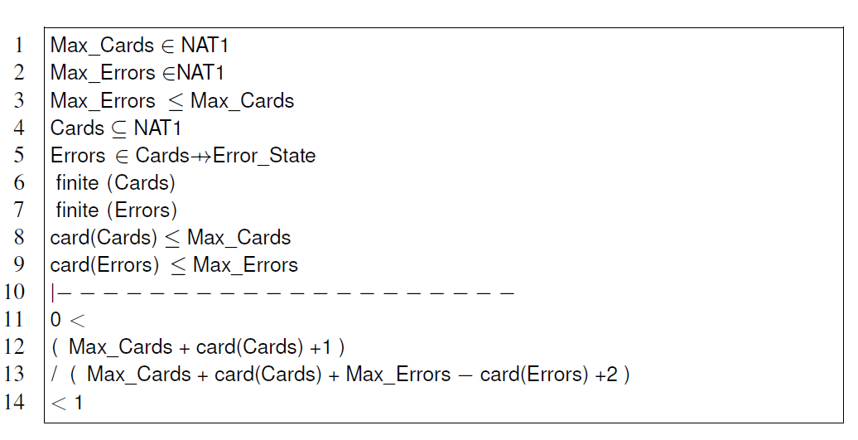
Étude de cas : Système de production et de contrôle de PCB
(Vérification)
28

Slide 29
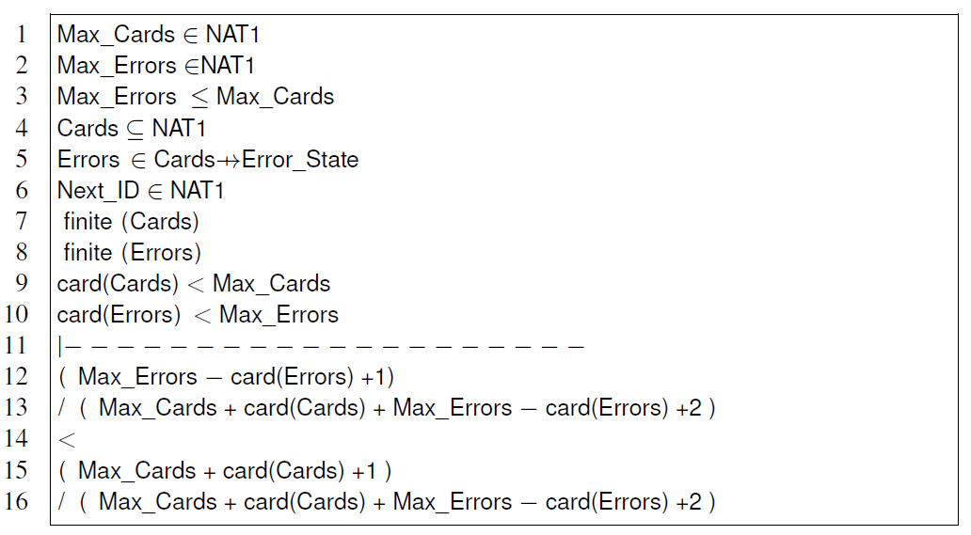
Étude de cas : Système de production et de contrôle de PCB
(Vérification)
29

Slide 30
Introduction
Présentation du projet
Event-B
Event-B probabiliste
Borne d’activation
Conclusion
Conclusion
30

